Slide 1
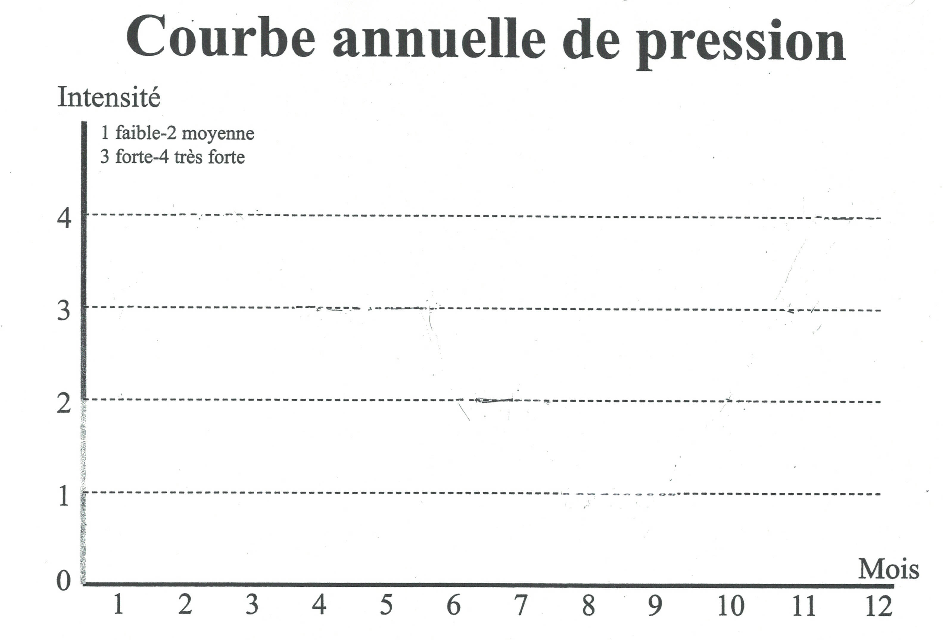
Equilibre vie personnelle et professionnelle
Florence MARIMBERT
Coach professionnelle individuel et collectif
Formatrice transfrontalière
Enseignante Université de Fribourg et INSA Strasbourg
Conseillère Technique CCI Strasbourg Eurométropole
Tel. +06 2730 08 81
contact@marimbert.eu

Slide 2
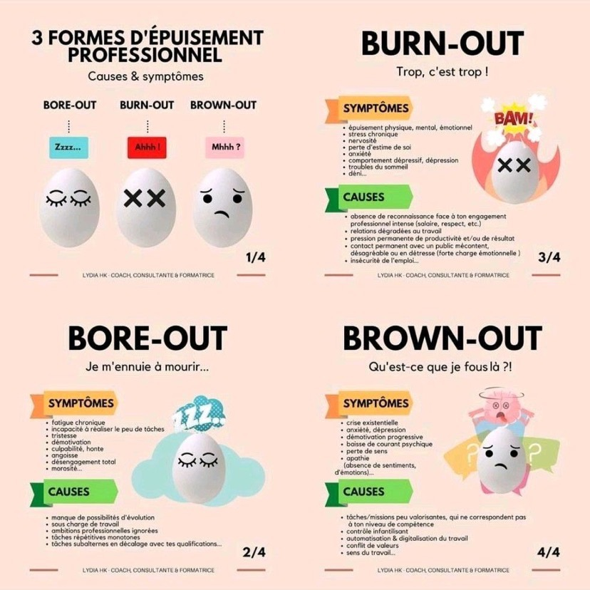

Slide 3
L’équilibre vie personnelle et professionnelle
Florence MARIMBERT
Coaching professionnel individuel et collectif
Bilan de compétences
Formation professionnelle transfrontalière
Enseignante Université de Fribourg et INSA Strasbourg Conseillère Technique CCI Alsace Eurométropole
Tél: +33 627300881 E-⁠Mail: contact@marimbert.eu

Slide 4
mon étoile directrice ou La gestion de mon temps de vie
Quelles sont mes priorités jusqu’à présent?
Répartissez en pourcentage sur chaque branche de l’étoile, le temps accordé à chaque domaine
Êtes-vous satisfait.e de la répartition?

Slide 5
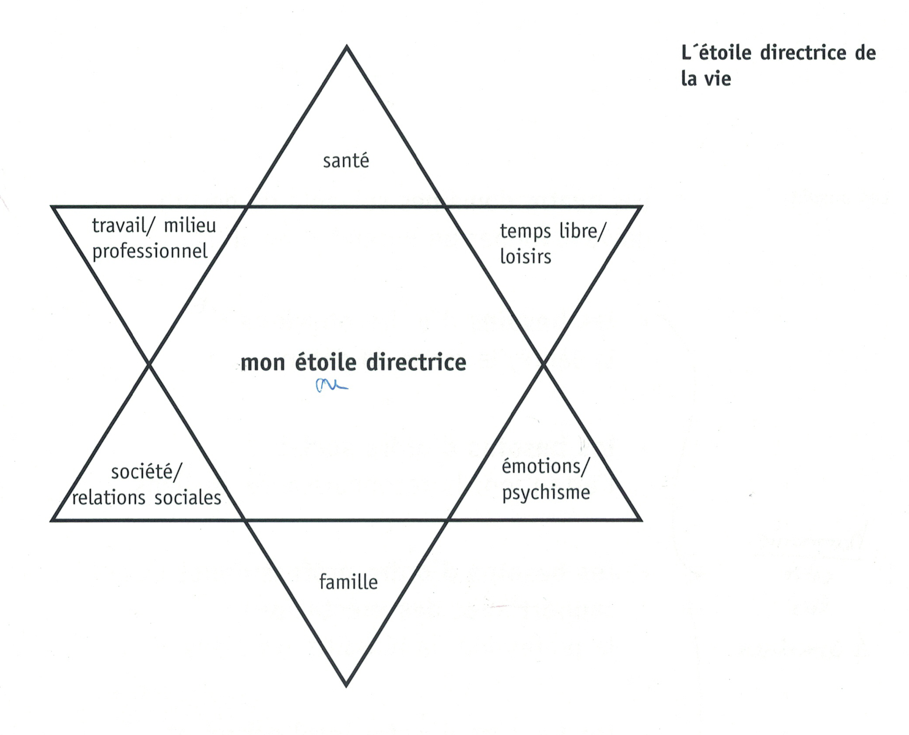
mon étoile directrice
ou
La gestion de mon temps de vie

Slide 6
Le fragile équilibre
L’équilibre de bien-être repose sur 4 domaines:
1.Les besoins physiques (santé, détente, repos, ….)
2.Les besoins d’ordre social (reconnaissance, lien aux autres, amitié, appartenance à un groupe,….)
3.Les besoins professionnels (métier, réussite, reconnaissance, performance….)
4.Les besoins intellectuels et émotionnels (sens, bonheur, accomplissement,….)

Slide 7
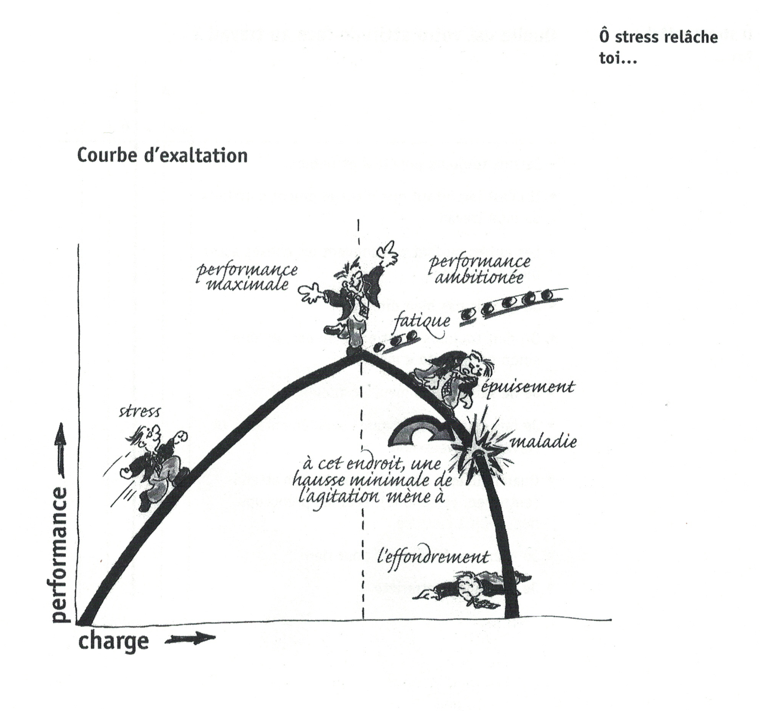

Slide 8
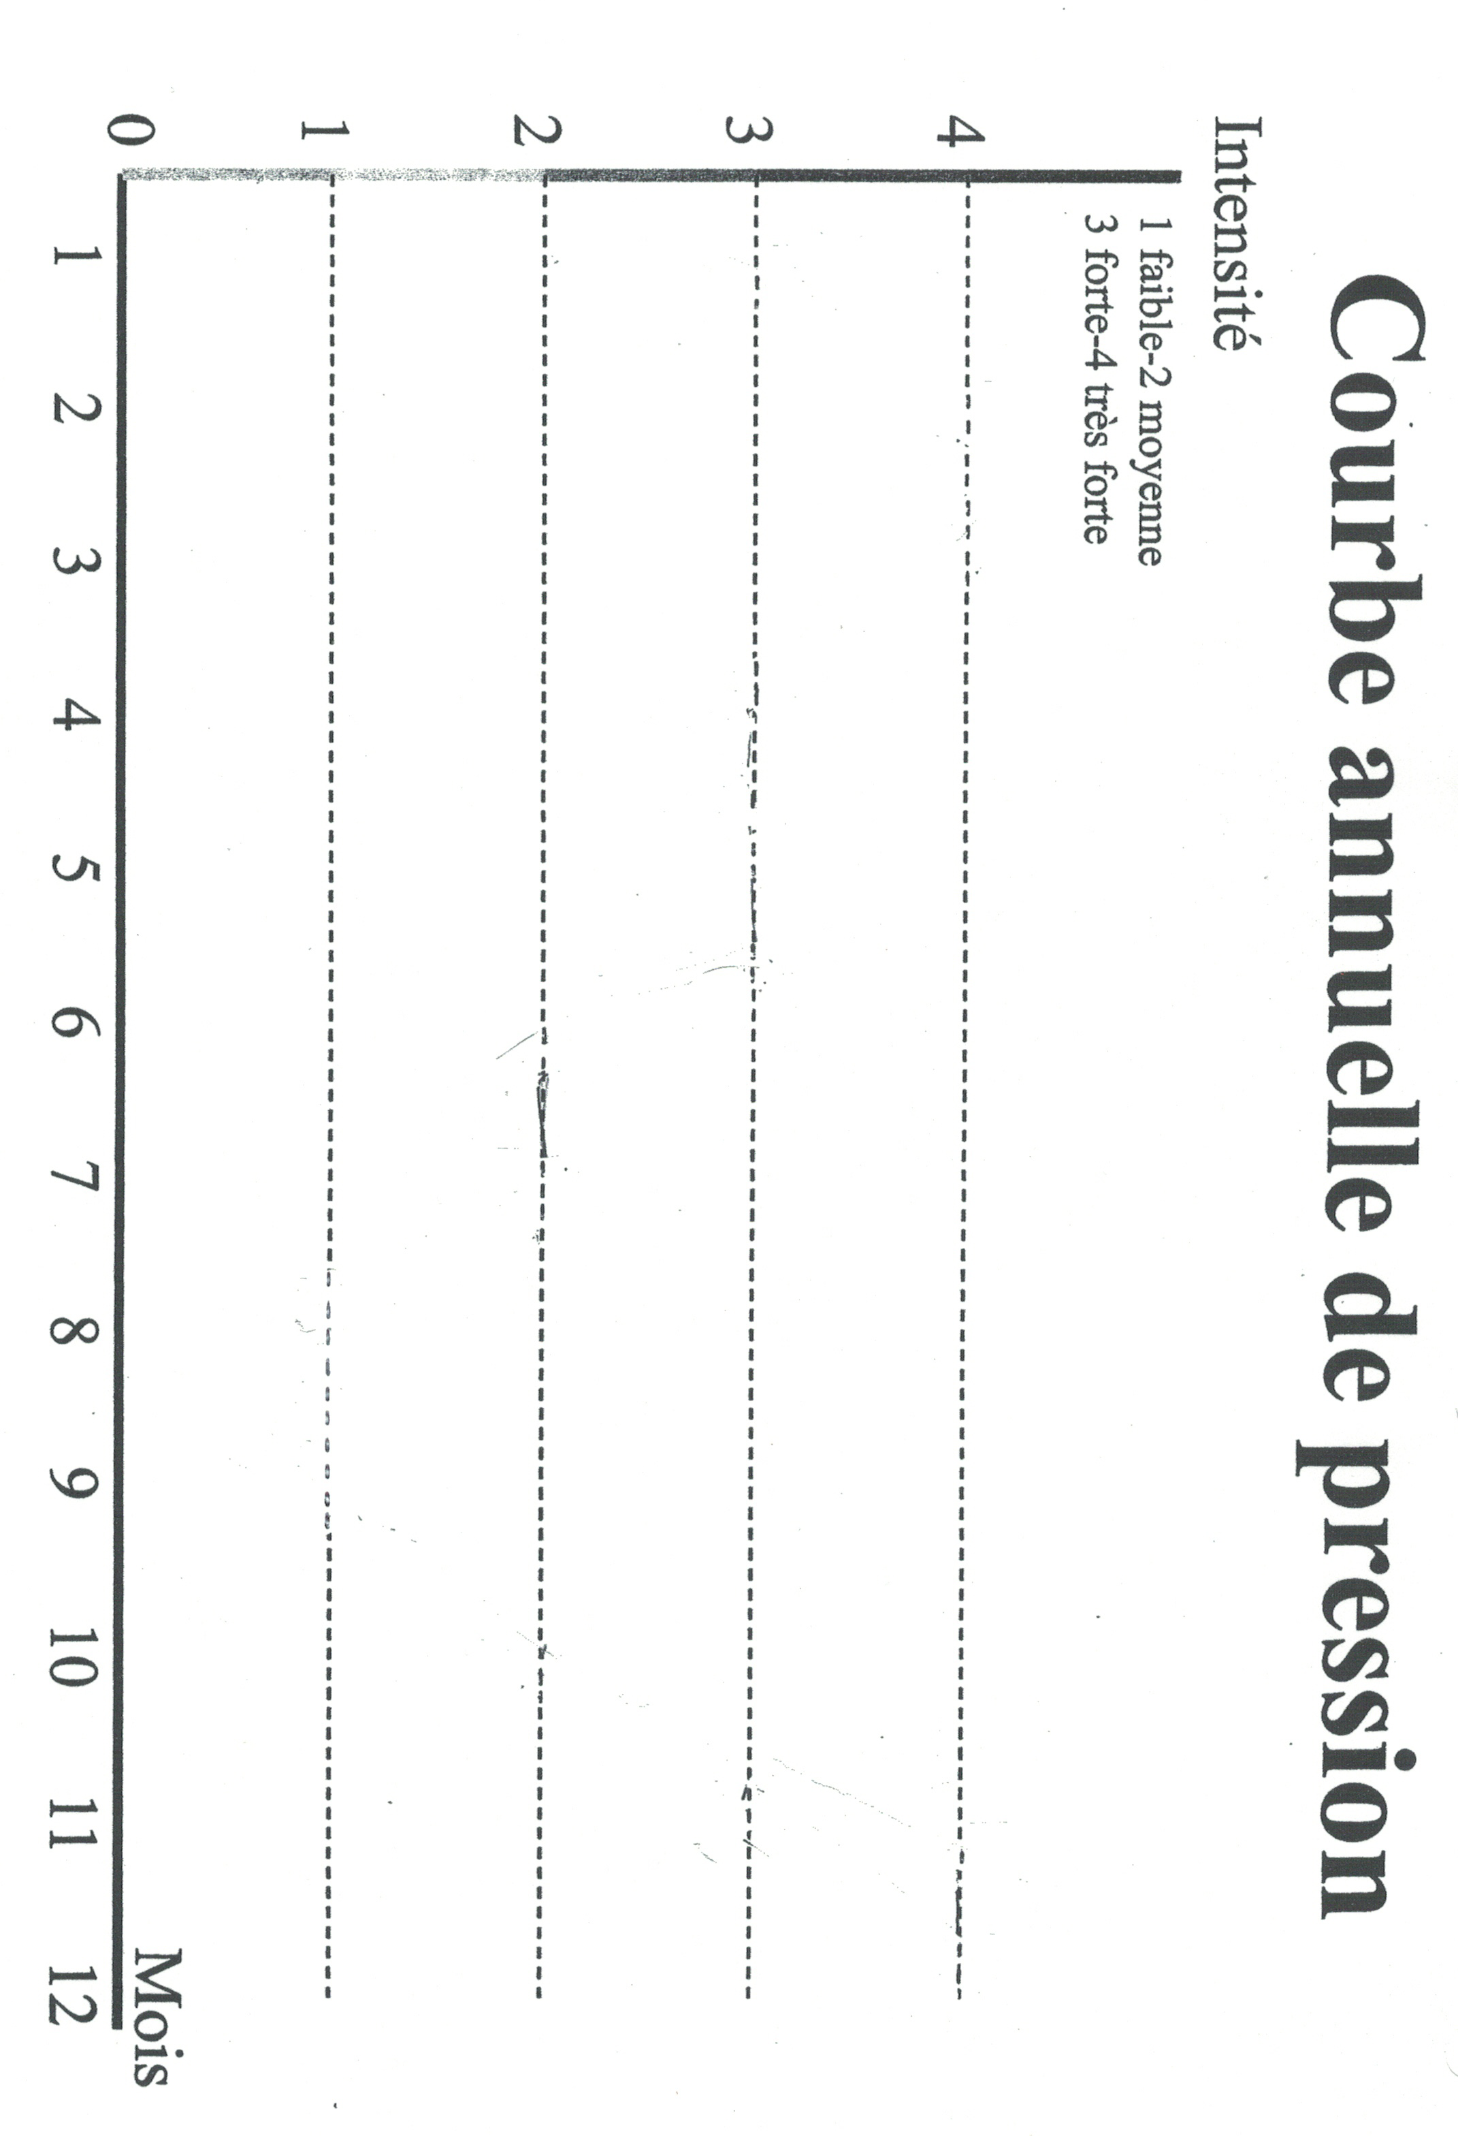
Alain Goudmet – « l’Athlète d’entreprise » 2006

Slide 9
Les rôles de ma vie
Se concentrer sur l’essentiel et supprimer ou réduire les rôles secondaires voire inutiles
1. Listez tous les rôles principaux et secondaires que vous occupez actuellement
2. Analysez ensuite vos rôles en vous demandant si chaque rôle évoque:
des ressentis agréables
Des ressentis neutres
Des ressentis sésagréables
3. Pourquoi « jouez »- vous les rôles classés sous b) et c)?
4. Devez-vous les « jouer » et pour quelles raisons?
5. Que se passerait-il si vous abandonniez ceux qui vous sont désagréables?
6. Quels sont ceux que vous pouvez mettre de côté?
7.Réduisez vos rôles à 7 maximum en leur donnant du contenu (voire un autre contenu!)

Slide 10
Feuille de travail
Rôles | Ce que j’investis en énergie dans ce rôle | Ce que ce rôle m’apporte en qualité de vie | Bilan / Changements

